Slide 1
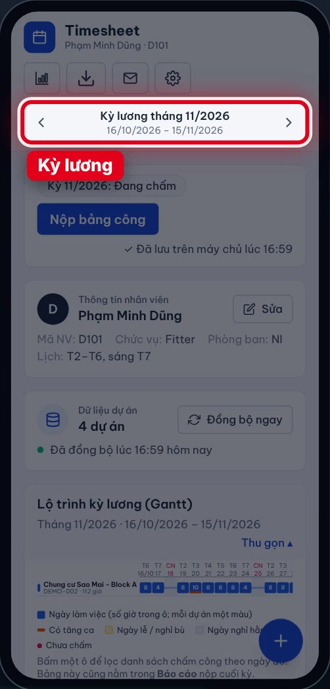


Timesheet cá nhân
TRAINING · 20 PHÚT
Chấm công mỗi ngày · Nộp & duyệt bảng công cuối kỳ · Phụ cấp xe
Fitter
Site Sup (giám sát)
Bộ công cụ dự án · nihan-ts.pages.dev · cập nhật 13/11/2026
Notes:
Mở đầu (30 giây). Giới thiệu: từ kỳ lương này, Fitter chấm công trên điện thoại bằng Timesheet cá nhân, cuối kỳ nộp cho Giám sát duyệt — không gửi file Excel thủ công nữa. Buổi này 20 phút, dành cho Fitter và Giám sát.

Slide 2

20 phút: đi theo đúng lộ trình một bảng công
0
1
2
3
4
Vào app & toàn cảnh
Hằng ngày
Cuối kỳ
Site Sup duyệt
Kết quả
Thực hành
Đăng nhập · lộ trình · lịch kỳ lương
Chấm công · email 18:30
Phụ cấp xe · nộp
5 điểm · phụ cấp · duyệt / trả lại
Trả lại → sửa · QLDA → xong
Tình huống · Demo · hỏi đáp
F
S
F
S
F
S
F
S
4′
5′
4′
4′
1′30
1′30
Mỗi slide có nhãn vai trò ở góc phải: biết ngay việc đó của ai. Cả lớp nghe hết vì hai bên làm nối tiếp nhau.
FITTER
SITE SUP
Notes:
1 phút. Buổi training đi theo đúng đường đi của một bảng công, từ lúc fitter chấm công hằng ngày đến khi duyệt xong. Mỗi bước có cả việc của Fitter (F, xanh lá) và Site Sup (S, xanh ngọc) — nên cả lớp nghe hết.

Slide 3


3 điều phải nhớ
1
2
3
Chấm công MỖI NGÀY
Nộp TRƯỚC NGÀY 12
Duyệt TRONG NGÀY
Hết ca là chấm, kèm vài dòng báo cáo thi công. Mất sóng vẫn chấm được.
Kỳ lương: ngày 16 tháng trước → ngày 15 tháng này. Từ ngày 9 app nhắc.
Có email "đã nộp" là mở duyệt ngay, để Quản lý dự án kịp duyệt lần 2.
FITTER
FITTER
SITE SUP
Notes:
1 phút 30. Hai điều cho Fitter, một điều cho Site Sup. Ba điều này lặp lại ở cuối buổi. Hỏi nhanh cả lớp: "Kỳ lương tháng 11 bắt đầu ngày nào?" → 16/10.

Slide 4
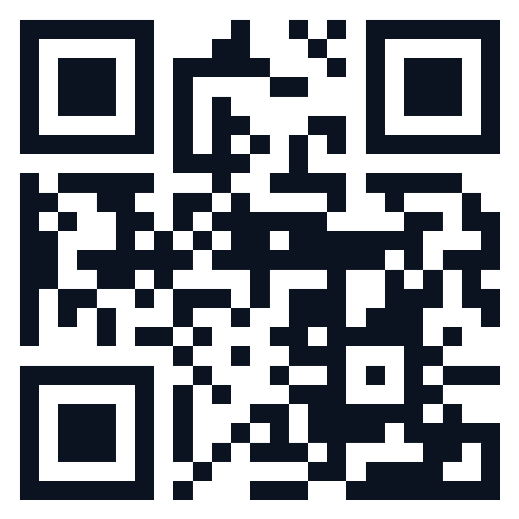

Vào app: địa chỉ & đăng nhập
CẢ HAI
MỞ TRÌNH DUYỆT, VÀO ĐỊA CHỈ
1
Nhập email
2
Mở hộp thư
3
Nhập mã
ten.ban@gmail.com
Mã: 4 8 2 9 1 7
482917
Send me a code
Sign in
Email đã được quản trị viên gắn cho bạn
Thư Cloudflare Access đến sau vài giây — xem cả mục Spam
Máy ghi nhớ đăng nhập khoảng 1 tháng
nihan-ts.pages.dev
Lần đầu, email chưa có tài khoản?
App tự mở form Đăng ký tài khoản (trang sau). Mỗi người một email — Gmail cá nhân hay email công ty đều được.
Quét mã bằng camera điện thoại, hoặc gõ địa chỉ trên Chrome / Safari / Edge. Không cần mật khẩu.
Notes:
1 phút. Cả lớp cầm điện thoại: quét mã QR (hoặc gõ nihan-ts.pages.dev). Đăng nhập không cần mật khẩu: nhập email → mở hộp thư lấy mã 6 số → nhập mã. Email chưa có tài khoản thì app tự chuyển sang bước Đăng ký (slide sau). Nên chuẩn bị trước: danh sách email của lớp đã gắn sẵn, hoặc admin ngồi duyệt đăng ký ngay trong buổi.

Slide 5
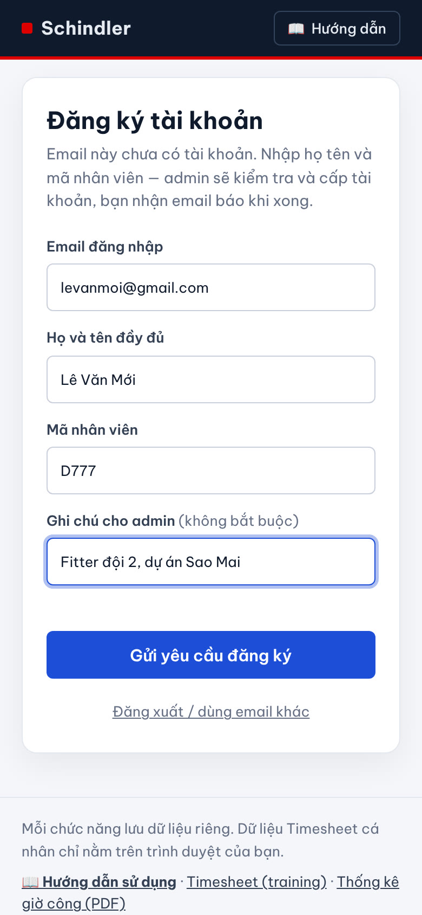
Lần đầu: đăng ký tài khoản
CẢ HAI
1
Đăng nhập bằng email
Email chưa có tài khoản → app mở form Đăng ký tài khoản (email điền sẵn).
2
Họ tên + mã nhân viên
Theo dữ liệu nhân sự, thêm ghi chú nếu cần → Gửi yêu cầu đăng ký. Admin nhận email ngay.
3
Chờ email "đã được cấp"
Mở lại app là vào thẳng trang chủ. Bị từ chối: email + trang đăng ký ghi lý do → sửa, gửi lại.
Admin: Tài khoản & phân quyền → Yêu cầu đăng ký. Đối chiếu mã NV → Duyệt (gắn email) hoặc Không duyệt (bắt buộc ghi lý do). Thẻ Quản trị ở trang chủ báo "N đăng ký mới".
Notes:
1 phút. Người mới (email chưa gắn) không cần nhắn admin nữa: app tự mở form Đăng ký — nhập họ tên, mã NV, bấm Gửi. Admin nhận email, duyệt trong Tài khoản & phân quyền; người đăng ký nhận email "đã được cấp" rồi mở lại app. Trong buổi training: admin duyệt ngay để cả lớp vào được.

Slide 6
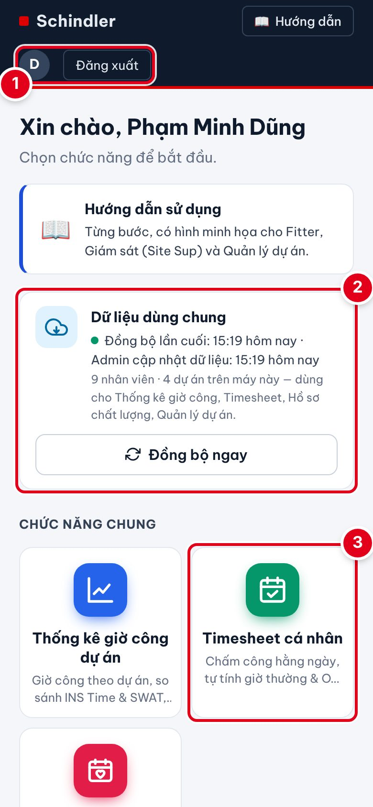
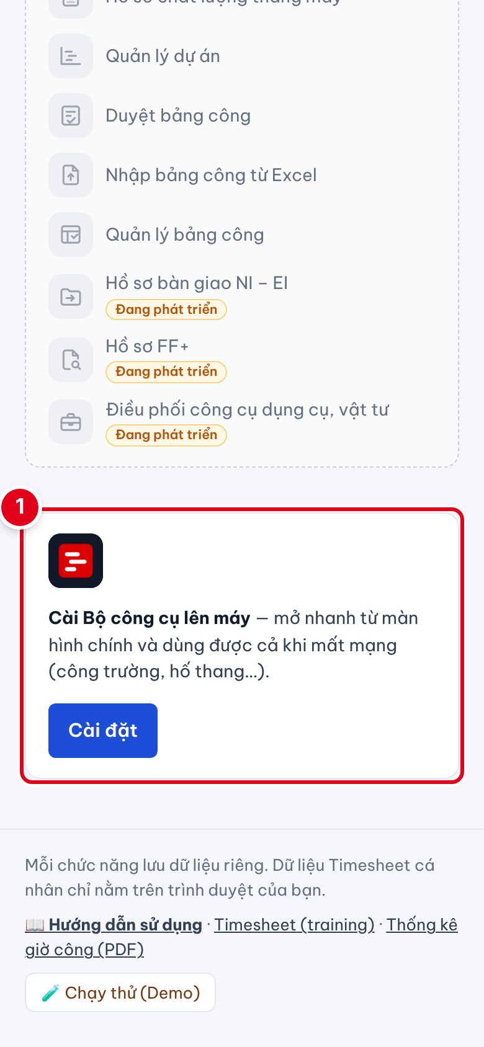

Trang chủ & cài app lên điện thoại
CẢ HAI
Fitter
Thẻ Timesheet cá nhân — chấm công, nộp bảng công
Site Sup
Thêm thẻ Duyệt bảng công — nhãn đỏ "N chờ duyệt"
Cài lên màn hình chính — mở nhanh như ứng dụng, dùng được khi mất sóng
Android (Chrome): thẻ "Cài Bộ công cụ lên máy" → Cài đặt, hoặc ⋮ → Thêm vào màn hình chính
iPhone (Safari): nút Chia sẻ → Thêm vào MH chính → Thêm
Dùng máy chung? Bấm Đăng xuất (góc trên trang chủ) khi dùng xong.
Notes:
1 phút. Ảnh trái: trang chủ của Fitter — thẻ Timesheet cá nhân (số 3). Site Sup thấy thêm thẻ Duyệt bảng công. Ảnh phải: thẻ Cài Bộ công cụ lên máy ở cuối trang chủ — cho cả lớp cài ngay để lần sau mở bằng biểu tượng trên màn hình chính.

Slide 7



Lộ trình của một bảng công
Fitter chấm công
Fitter nộp
Site Sup duyệt
QLDA → Admin
Vào Thống kê giờ công
mỗi ngày, trên điện thoại
trước ngày 12
duyệt cấp 1
duyệt cấp 2 · xử lý cuối
tự động, không nhập lại
Sai thì TRẢ LẠI kèm lý do → Fitter sửa đúng dòng, nộp lại → duyệt lại từ đầu
Notes:
1 phút 30. Đây là bản đồ của cả buổi — mỗi bước sau sẽ có trang mở đầu chỉ rõ đang ở đâu. Bấm từng bước để mũi tên chạy dần. Ý chính: một bảng công đi qua 3 cấp: Site Sup, Quản lý dự án, rồi Admin xử lý cuối; duyệt xong giờ công tự vào Thống kê giờ công — không ai phải nhập Excel lại. Bấm cuối: vòng trả lại.

Slide 8

Lịch một kỳ lương
Kỳ lương tháng 11 = 16/10 → 15/11
9/11 App nhắc ⏰
12/11 HẠN NỘP
Email nhắc buổi sáng
Nộp bảng công trước ngày 12
Chấm công mỗi ngày
16/10
15/11
11/11 Nhắc lần 2
Email nhắc lần 2
Ngày 13 – 15 nằm sau hạn nộp: chấm trước theo kế hoạch (vd nghỉ thì chấm mã nghỉ) rồi nộp cả kỳ trước ngày 12.
Notes:
1 phút. Kỳ lương tính từ ngày 16 tháng trước đến 15 tháng này. Hạn nộp là ngày 12 — trước khi kỳ kết thúc, nên 3 ngày cuối (13–15) chấm trước theo kế hoạch. Từ ngày 9 app hiện nhắc, sáng ngày 9 và 11 có email nhắc.

Slide 9
Hằng ngày
1
BƯỚC 1 / 4
Fitter chấm công trên điện thoại sau mỗi ca. Mỗi tối 18:30 Site Sup nhận email tổng hợp để theo dõi.
Ai làm:
FITTER
SITE SUP
1. Hằng ngày
2. Cuối kỳ
3. Site Sup duyệt
4. Kết quả
Notes:
Bước 1 (5 phút). Việc hằng ngày của cả hai bên: fitter chấm, site sup đọc báo cáo.

Slide 10
Mở Timesheet cá nhân
FITTER
1
Mở app
Trang chủ Bộ công cụ → thẻ Timesheet cá nhân (đăng nhập bằng email, mã gửi về hộp thư).
2
Kỳ lương
Bấm ‹ › để xem kỳ trước / kỳ sau.
3
Nút Nộp bảng công
Chỉ dùng ở cuối kỳ.
4
✓ Đã lưu trên máy chủ
Dữ liệu đã an toàn.
5
Lịch kỳ lương
Chấm đỏ = ngày làm việc chưa chấm. Bấm vào ngày để chấm bù.
Notes:
1 phút 30. Cầm điện thoại làm mẫu. Từng bấm hiện một mục. Nhấn mạnh dòng "✓ Đã lưu trên máy chủ" — thấy dòng này là yên tâm.

Slide 11
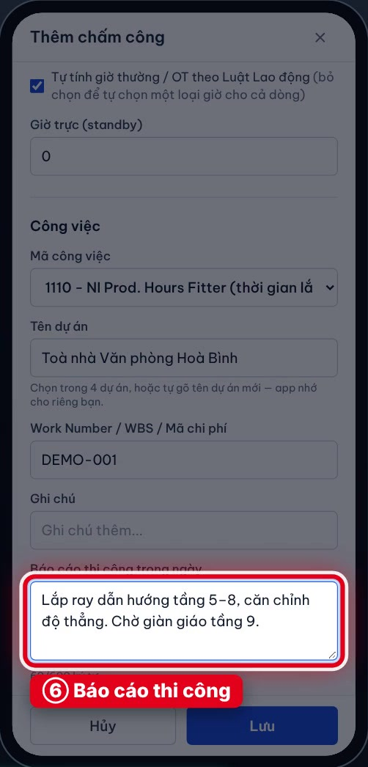
Thêm chấm công — 6 ô, 1 phút
FITTER
Hết ca, bấm nút tròn ＋ ở góc dưới màn hình
1
Ngày
2
Giờ vào – ra – nghỉ
Mặc định là hôm nay
VD 08:00 → 17:00, nghỉ 1 giờ
3
Để nguyên dấu tick
4
Mã công việc
"Tự tính giờ thường / OT" — app tự chia tăng ca
VD 1110 – giờ lắp đặt
5
Dự án
6
Báo cáo thi công
Gõ vài chữ, chọn gợi ý → WBS tự điền
Hôm nay làm gì, vướng gì → bấm Lưu
Notes:
2 phút. Làm mẫu trực tiếp trên điện thoại. Ý quan trọng: (3) không bỏ dấu tick — app tự tính OT theo luật; (5) phải chọn dự án trong gợi ý để có đúng WBS; (6) báo cáo thi công ngắn gọn — Site Sup đọc trong email 18:30 mỗi tối — slide tiếp theo.

Slide 12
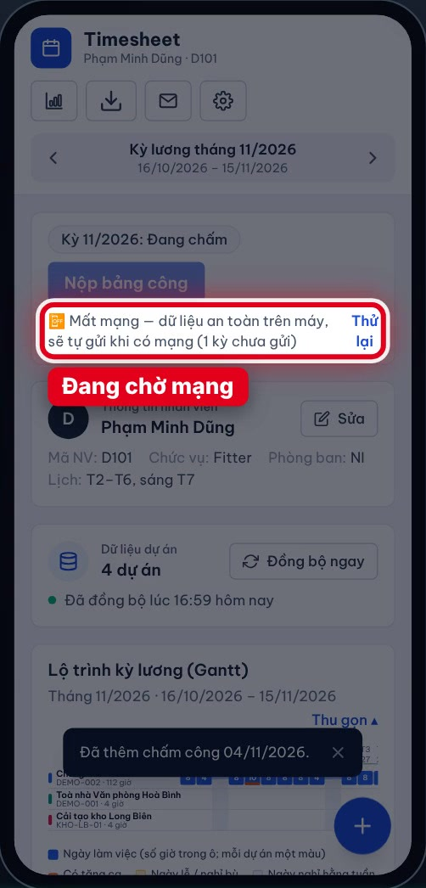




Các tình huống hay gặp
FITTER
Mất sóng ở công trường
Làm 2 dự án trong 1 ngày
Cứ chấm bình thường. Dữ liệu nằm trên điện thoại; có mạng app tự gửi.
Thêm 2 dòng, mỗi dòng một khoảng giờ và một dự án.
Nghỉ phép, nghỉ ốm
Nhập sai
Vẫn thêm dòng, chọn mã nghỉ: 6010 phép · 6020 ốm · 6090 không lương.
Bấm ✏️ để sửa, 🗑 để xoá (xoá nhầm thì bấm Hoàn tác).
Mất mạng: dòng vàng "đang chờ mạng"
Notes:
1 phút. Ảnh bên phải: khi mất sóng app báo dòng vàng — không mất dữ liệu. Nhắc: nghỉ cũng phải chấm mã nghỉ, nếu không lịch vẫn hiện chấm đỏ.

Slide 13
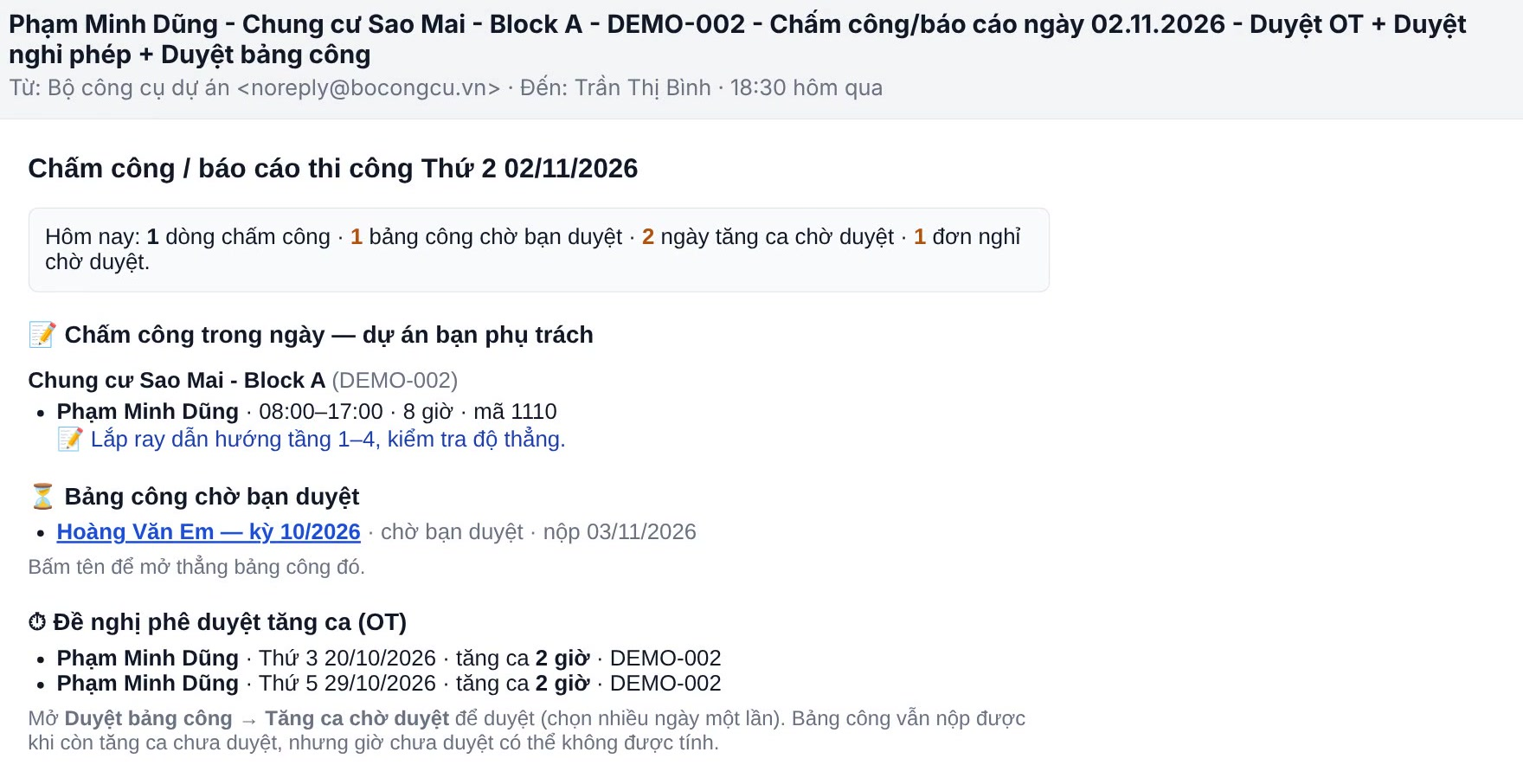
Mỗi tối 18:30: Site Sup đọc báo cáo
SITE SUP
Chấm công trong ngày
Ở các dự án bạn phụ trách: ai làm, mấy giờ, báo cáo thi công gì
Bảng công chờ bạn duyệt
Bấm tên để mở thẳng bảng công đó
OT chờ duyệt · fitter chưa chấm
Duyệt OT trong Duyệt bảng công; nhắc ngay người chưa chấm
Đọc mỗi tối → báo cáo thi công của fitter chính là thứ bạn kiểm tra khi duyệt cuối kỳ. Đọc hằng ngày thì cuối kỳ duyệt rất nhanh.
Notes:
1 phút. Nối tiếp slide trước: báo cáo thi công fitter gõ lúc hết ca sẽ nằm trong email 18:30 của Site Sup. Ba mục trong email. Thấy fitter chưa chấm thì nhắc luôn trong ngày.

Slide 14
Cuối kỳ: Fitter nộp
2
BƯỚC 2 / 4
Kiểm tra lịch, khai phụ cấp xe (nếu có) rồi nộp bảng công trước ngày 12.
Ai làm:
FITTER
1. Hằng ngày
2. Cuối kỳ
3. Site Sup duyệt
4. Kết quả
Notes:
Bước 2 (4 phút). Việc của fitter ở cuối kỳ.

Slide 15
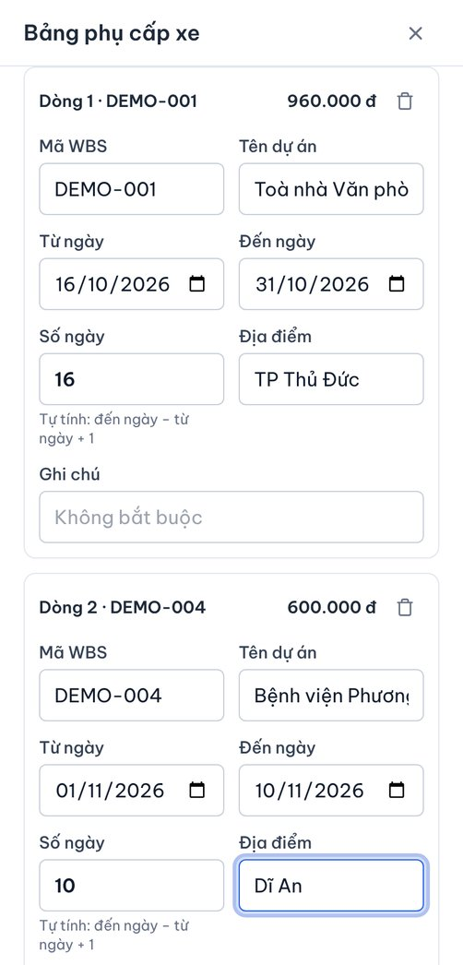


Phụ cấp xe — khai trước khi nộp
FITTER
Cách khai
Xăng xe
60.000 đ / ngày
1
Thẻ Phụ cấp xe (dưới lịch) → Thêm phụ cấp
Dự án cách trụ sở chính từ 25 km đến dưới 35 km. Tính theo số ngày khai (từ ngày – đến ngày).
2
Mỗi dòng: mã WBS (có gợi ý) + từ ngày – đến ngày
Xe đi tỉnh
3
Số ngày = đến − từ + 1; số tiền tự tính
1.000.000 đ / tháng
Dự án tỉnh TỔNG TRÊN 20 ngày trong kỳ (cộng được nhiều giai đoạn / dự án), tự mang xe máy đi.
4
Thêm dòng cho giai đoạn sau · các dòng không trùng ngày
5
Dòng có ⚠ phải sửa / xoá mới nộp được
Notes:
2 phút. Hai loại phụ cấp. Phụ cấp nay ĐỘC LẬP với chấm công: mỗi dòng là một dự án / WBS trong một khoảng ngày, số ngày = đến ngày − từ ngày + 1. Nhiều dự án / giai đoạn thì Thêm dòng — dòng mới tự bắt đầu sau dòng trước, các dòng không được trùng ngày. Xe đi tỉnh: cộng các dòng phải trên 20 ngày, tick tự mang xe. Khoảng cách 25–35 km và việc tự mang xe đi tỉnh do Giám sát xác nhận khi duyệt.

Slide 16
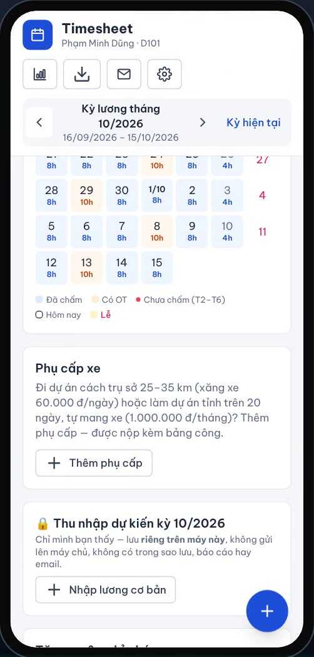
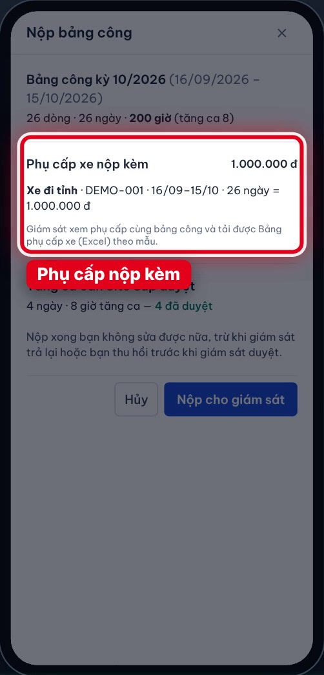


Cuối kỳ: kiểm tra rồi nộp
FITTER
Lịch không còn ngày ĐỎ
Còn đỏ → bấm vào ngày đó chấm bù
Khai phụ cấp xe (nếu có)
Không có thì bỏ qua
Bấm Nộp bảng công
Bảng xác nhận: giờ công + phụ cấp → Nộp cho giám sát
Nộp cho Site Sup
Trước ngày 12 · Site Sup nhận email ngay
Notes:
1 phút 30. Ảnh trái: lịch kỳ lương — hết chấm đỏ mới nộp. Ảnh phải: bảng xác nhận khi bấm Nộp, có cả phụ cấp xe nộp kèm. Nộp xong bảng công bị khoá sửa trong lúc chờ duyệt — và Site Sup nhận email ngay: chuyển sang bước 3.

Slide 17
Site Sup duyệt
3
BƯỚC 3 / 4
Nhận email → mở bảng công → kiểm tra 5 điểm và phụ cấp xe → duyệt hoặc trả lại kèm lý do.
Ai làm:
SITE SUP
1. Hằng ngày
2. Cuối kỳ
3. Site Sup duyệt
4. Kết quả
Notes:
Bước 3 (4 phút). Việc của Site Sup. Fitter nghe để biết bảng công của mình bị kiểm tra những gì.

Slide 18
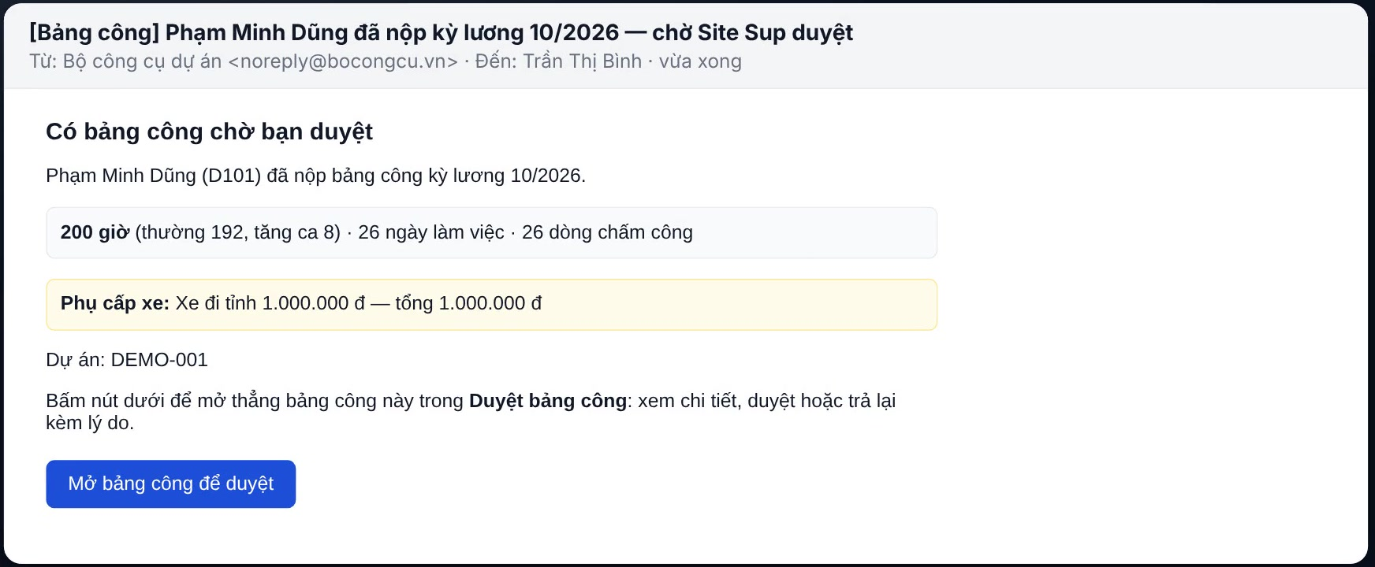
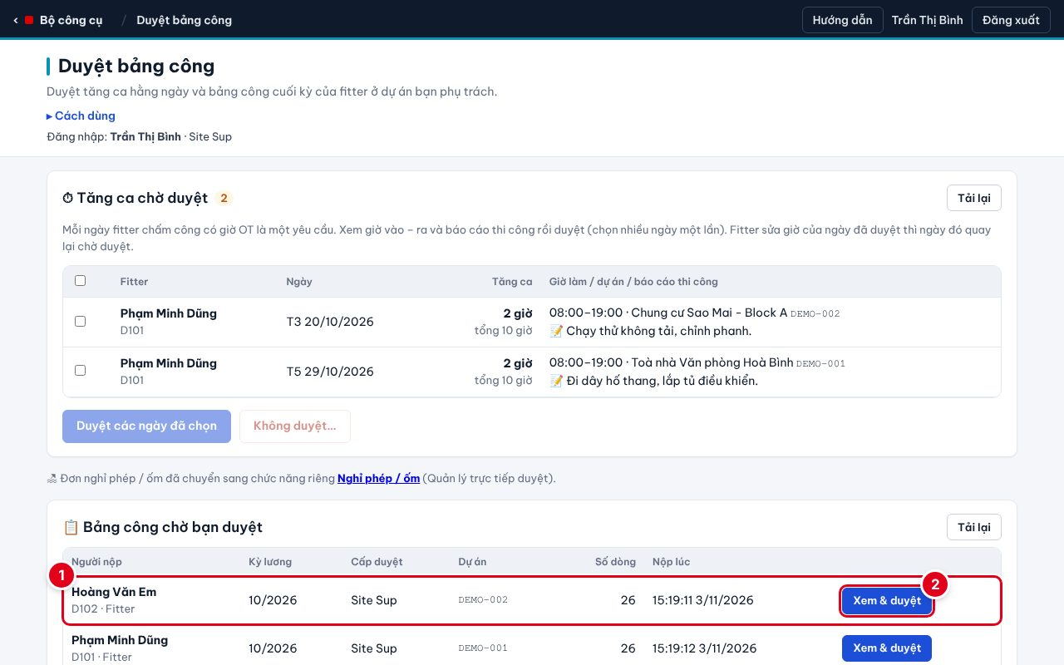
Fitter nộp → Site Sup nhận email ngay
SITE SUP
Email: tổng giờ, ngày làm việc, phụ cấp xe — nút mở thẳng bảng công
Hoặc: trang chủ → thẻ Duyệt bảng công (nhãn đỏ "N chờ duyệt") → Xem & duyệt
Chỉ thấy fitter ở dự án bạn phụ trách. Duyệt trong ngày để Quản lý dự án kịp duyệt lần 2 trước ngày 12 – 13.
Notes:
1 phút. Ngay khi fitter bấm Nộp (bước 2), Site Sup nhận email này. Bấm nút trong email là mở thẳng bảng công; hoặc vào từ trang chủ. Danh sách chỉ có fitter ở dự án mình phụ trách.

Slide 19
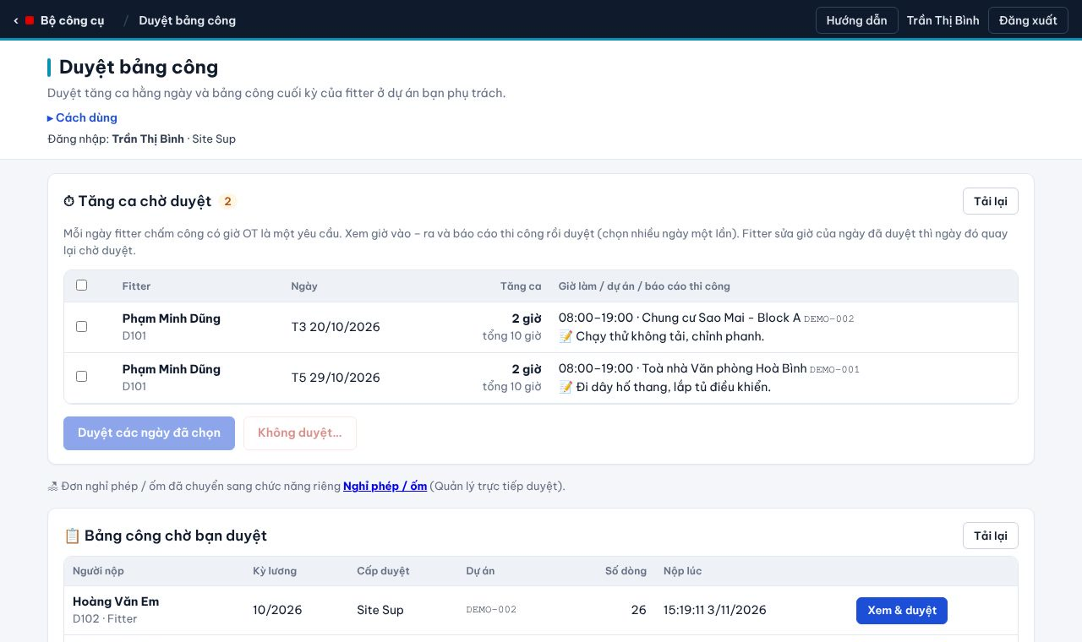
Kiểm tra 5 điểm trước khi duyệt
SITE SUP
1
Không thiếu ngày
Thiếu thì có dòng cảnh báo liệt kê ngày chưa chấm
2
Đúng dự án / WBS
So với nơi fitter làm thực tế
3
Giờ vào – ra, tăng ca hợp lý
OT có lý do
4
Có báo cáo thi công
Dòng 📝 ở từng ngày
Duyệt bảng công → Xem & duyệt
5
Không có dòng tô ĐỎ
Đỏ = phân loại giờ lệch, hỏi lại fitter
🚗 + Phụ cấp xe nếu có — slide sau
Notes:
2 phút. Năm điểm, bấm từng điểm. Dòng tô đỏ nghĩa là phân loại giờ thường/OT khác với kết quả tính lại theo luật — hỏi lại fitter. Mở thật một bảng công Demo để chỉ.

Slide 20
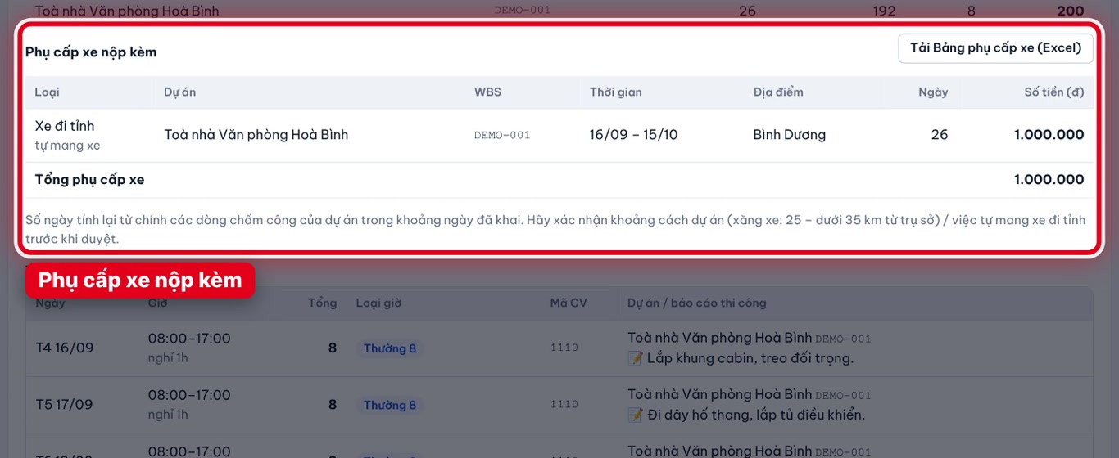


Phụ cấp xe nộp kèm: Site Sup xác nhận
SITE SUP
Mỗi dòng: WBS + khoảng ngày fitter khai
Đối chiếu với ngày làm thực tế ở dự án
Xăng xe: dự án 25 – dưới 35 km?
App chưa có khoảng cách — bạn xác nhận
Xe đi tỉnh: trên 20 ngày, tự mang xe?
Dòng tô đỏ = chưa đủ điều kiện
Tải Bảng phụ cấp xe (Excel)
Xăng xe 60.000 đ × số ngày khai · dự án cách trụ sở 25 – dưới 35 km
Xe đi tỉnh 1.000.000 đ / tháng · dự án tỉnh tổng trên 20 ngày, tự mang xe máy
Đúng mẫu, chuyển kế toán
Sai thì Trả lại kèm lý do
Như với giờ công
Notes:
1 phút. Bảng phụ cấp xe hiện ngay trong trang duyệt, có cờ vàng ở đầu trang. Hai việc chỉ Giám sát làm được: xác nhận khoảng cách và việc tự mang xe đi tỉnh. Nút tải Excel cho file đúng mẫu để chuyển kế toán.

Slide 21

Duyệt hay trả lại
SITE SUP
Viết lý do trả lại
Đúng hết → Duyệt
Chuyển Quản lý dự án duyệt, rồi Admin xử lý cuối → giờ công vào Thống kê giờ công.
❌ Chưa tốt
"Sai, sửa lại."
Fitter không biết sai ở đâu → hỏi lại, mất thời gian
Có sai → Trả lại…
Ghi lý do (bắt buộc) → Trả lại bảng công. Fitter nhận email và thấy lý do trên app, sửa rồi nộp lại.
✅ Tốt
"Ngày 21/10 ghi nhầm dự án Sao Mai, đúng là Hoà Bình. Sửa rồi nộp lại giúp anh."
Ngày nào – sai gì – sửa thành gì
Notes:
1 phút. Hai nút: Duyệt và Trả lại. Lý do trả lại phải trả lời được 3 câu: ngày nào, sai gì, sửa thành gì. Trả lại thì chuyển sang bước 4: fitter sửa. Duyệt thì chuyển Quản lý dự án.

Slide 22
Kết quả
4
BƯỚC 4 / 4
Bị trả lại → fitter sửa, nộp lại, Site Sup duyệt lại. Duyệt → mọi Quản lý dự án duyệt → Admin xử lý cuối → giờ công vào Thống kê, Fitter nhận email kèm Excel.
Ai làm:
FITTER
SITE SUP
1. Hằng ngày
2. Cuối kỳ
3. Site Sup duyệt
4. Kết quả
Notes:
Bước 4 (1 phút 30). Hai nhánh sau khi Site Sup quyết định.

Slide 23
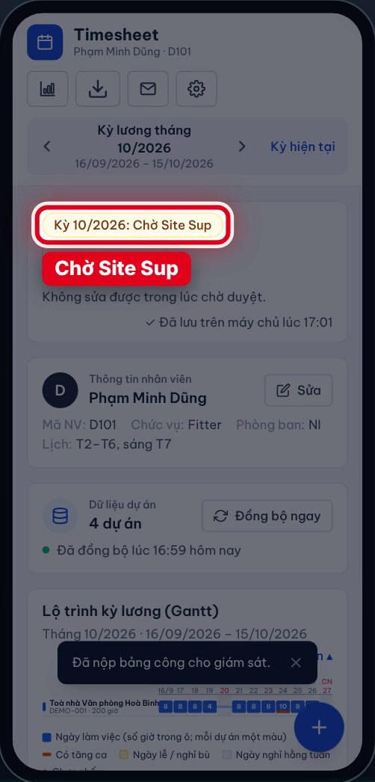
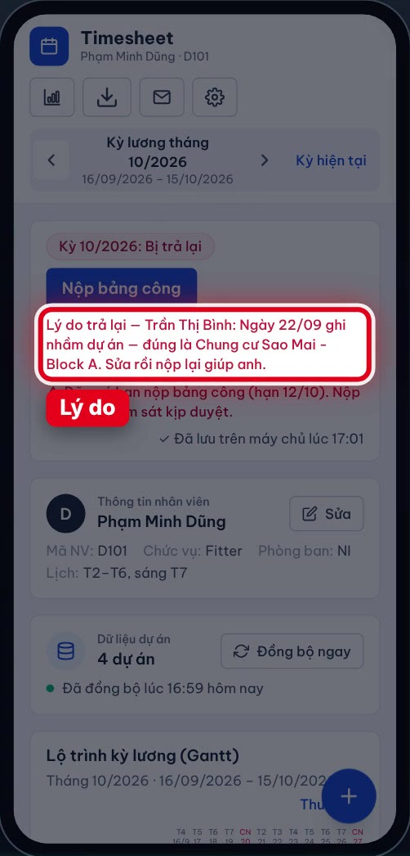
Theo dõi nhãn trạng thái đến khi xong
CẢ HAI
Đang chấm · sửa thoải mái
Chờ Site Sup · đã nộp · khoá sửa
Chờ QLDA → Chờ Admin xử lý · khoá sửa
Đã duyệt xong · vào Thống kê + email kèm Excel
Nộp nhầm?
Thu hồi để sửa (khi chưa duyệt)
Bị trả lại?
Đọc lý do → sửa → nộp lại
Notes:
1 phút 30. Cả hai bên nhìn cùng một nhãn trạng thái. 4 trạng thái. Đã nộp thì không sửa được — nếu nộp nhầm và giám sát chưa duyệt thì bấm Thu hồi để sửa. Bị trả lại: lý do hiện ngay cạnh trạng thái (ảnh phải) và có email; sửa đúng dòng đó rồi Nộp lại — bảng công quay lại bước 3. Quản lý dự án duyệt xong thì giờ công tự vào Thống kê giờ công, không ai phải nhập lại.

Slide 24
Fitter: dự án tự gõ, tải file Excel
FITTER
Dự án / WBS tự gõ — app nhớ riêng
Xuất Excel: chọn 1 trong 3
Ô tên dự án và WBS gõ tay được. Lần sau gõ vài chữ hiện lại, nhãn “của tôi”; chỉ bạn thấy. Chưa có trong danh sách chung → app báo vàng, phần đó do Admin dự án duyệt.
Chọn đúng kỳ → Xuất Excel (⬇) → Bảng chấm công / Phụ cấp xe / Cả hai. Mẫu Schindler 2026, tên file PHAM MINH DUNG.xlsx. Tải được cả khi đã nộp.
Phụ cấp xe độc lập với chấm công
OT không chặn nộp · nghỉ phép trang riêng
Tự khai WBS + khoảng ngày, nhiều dòng không trùng ngày. Tải riêng: thẻ Phụ cấp xe → Tải form phụ cấp (Excel), đúng mẫu.
OT xin duyệt trước nhưng chưa duyệt vẫn nộp được (có email nhắc). Nghỉ phép / ốm làm đơn ở trang Nghỉ phép, nộp đúng hạn, quản lý trực tiếp duyệt.
Notes:
Cập nhật mới cho Fitter (2 phút). Làm mẫu: gõ tay một dự án mới, mở lại thấy gợi ý "của tôi"; bấm Xuất Excel, chọn Cả hai. Nhấn mạnh tên file và việc tải được cả sau khi đã nộp.

Slide 25
Mới: điều chỉnh, xem lại kỳ trước
FITTER
Điều chỉnh bảng công đã nộp / đã duyệt
Thu hồi / Huỷ điều chỉnh
Các ngày chấm trước (sau ngày nộp) mà thực tế khác: ✎ Điều chỉnh bảng công → ghi lý do → sửa → nộp lại; đi lại 3 cấp, duyệt xong Thống kê được thay bản mới.
Nộp nhầm khi chưa ai duyệt: Thu hồi để sửa. Đổi ý khi đang điều chỉnh: Huỷ điều chỉnh → khôi phục bản đã duyệt.
Xem lại các kỳ trước
Phụ cấp nhiều giai đoạn
Bấm ‹ để lùi kỳ — bảng công các tháng trước (kể cả do Admin nhập từ Excel) tự lấy về mỗi ngày; cần ngay thì bấm ↻ Tải lại lịch sử.
Một kỳ làm nhiều dự án: mỗi dự án một dòng, dòng sau bắt đầu sau ngày cuối dòng trước. Xe đi tỉnh cộng các dòng ≥ 21 ngày.
Notes:
Cập nhật mới (2 phút). Điều chỉnh dùng khi đã nộp mà các ngày chấm trước (13–15) thực tế khác. Ngày trước ngày nộp bị khoá — cần sửa thì báo giám sát / Admin. Xem kỳ trước bằng nút ‹ trên thanh kỳ lương.

Slide 26
Mới: duyệt 3 cấp, email kèm Excel
SITE SUP · QLDA · ADMIN
Cấp 1 — mọi Site Sup của các dự án
Cấp 2 — mọi Quản lý dự án
Bảng công nhiều dự án: Site Sup của từng dự án đều phải duyệt. Giám sát chỉ chấm OT thì nộp thẳng QLDA.
QLDA của từng dự án duyệt tiếp. Sai thì trả lại kèm lý do — Fitter sửa và nộp lại từ đầu.
Cấp 3 — Admin xử lý (Process)
Email kèm Excel cho Fitter, Site Sup, QLDA
Hoạt động ngoài dự án và dự án / WBS fitter tự gõ chưa có trong danh sách do Admin dự án duyệt. Process xong, giờ công tự vào Thống kê giờ công.
TEN NHAN VIEN.xlsx · Pc Xang - TEN - thang M YYYY.xlsx · Pc Xe - … Lỗi thư: nút “Gửi lại thư kèm file”.
Notes:
Cập nhật mới (2 phút). Đi từ cấp 1 đến cấp 3. Chỉ sau khi Admin bấm Process mới gửi email kèm file Excel; thư luôn gửi kèm người đã duyệt.

Slide 27
Mới cho Admin: sửa, nhập hộ, xuất HR
ADMIN
Xem / sửa mọi bảng công
Nộp hộ từ Excel
Bắt buộc ghi chú; chủ bảng công thấy “Quản trị viên đã sửa” và nhận email. Vai trò mới: Admin dự án.
Giám sát / QLDA / Admin tải Excel lên, chỉnh theo định dạng và dữ liệu dự án, nộp — kể cả fitter không có tài khoản.
Nhập dữ liệu lịch sử
Xuất cho HR · tải zip theo kỳ
Dựng lại bảng công các kỳ trước từ bảng Theo dõi giờ công cho mọi nhân viên.
Chọn bảng công đã duyệt → file nén Bảng công + Phụ cấp (mỗi người một tab); tick 1 người → tải thẳng file Excel lẻ. Duyệt bảng công › Đã duyệt xong cũng tải zip theo kỳ.
Notes:
Cập nhật mới (2 phút). Dành cho Admin / Admin dự án. Xuất HR là file nén Admin tự tải về.

Slide 28


Tình huống — bạn làm gì?
B1 · Điện thoại mất sóng dưới hố thang
B1 · Email 18:30: fitter chưa chấm hôm nay
→ Vẫn chấm. Có mạng app tự gửi
→ Site Sup nhắc ngay trong ngày
B2 · Phụ cấp xe đi tỉnh báo ⚠ "18 ngày"
B2 · Ngày 11 vẫn có fitter chưa nộp
→ Chưa trên 20 ngày → không đủ điều kiện, xoá dòng
→ Site Sup nhắc fitter nộp trước ngày 12
B3 · Site Sup thấy thiếu ngày 20/10
B4 · Nộp xong mới thấy sai, chưa ai duyệt
→ Trả lại: "Thiếu ngày 20/10, chấm bù rồi nộp lại"
→ Fitter: Thu hồi để sửa → sửa → nộp lại
Notes:
2 phút. Đọc câu hỏi, để cả lớp trả lời trước, rồi mới bấm hiện đáp án (mỗi bấm một đáp án, theo thứ tự trái → phải, trên → dưới). Câu hỏi đi theo thứ tự bước 1 → 4; màu xanh lá là việc của Fitter, xanh ngọc là việc của Site Sup.

Slide 29
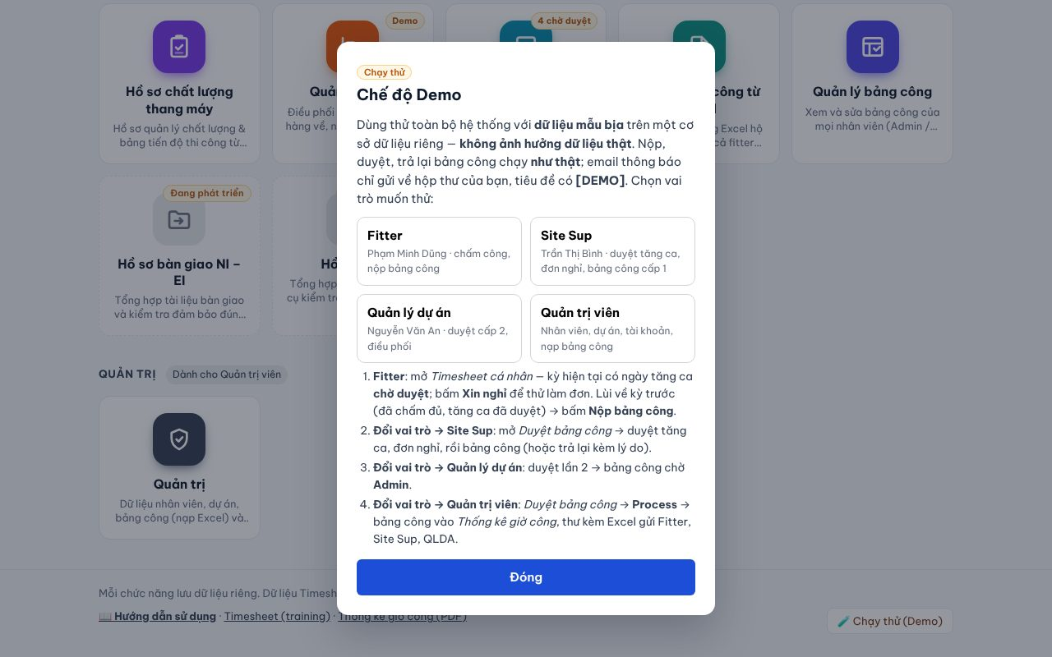

Thực hành ngay: chế độ Demo
Trang chủ → 🧪 Chạy thử (Demo)
Dữ liệu mẫu riêng, không ảnh hưởng dữ liệu thật
Vai Fitter
Chấm 1 ngày · lùi về kỳ trước · khai phụ cấp · Nộp
Đổi vai Site Sup
Mở Duyệt bảng công · duyệt hoặc trả lại kèm lý do
Xem lại khi cần
nihan-ts.pages.dev/huong-dan-timesheet.html
Nút 📖 Hướng dẫn trong app · PDF · 2 video Fitter / Giám sát
Notes:
1 phút giới thiệu + thời gian thực hành nếu còn. Mỗi người mở Demo trên điện thoại: Fitter thử chấm và nộp, Giám sát đổi vai Site Sup để duyệt. Video hướng dẫn: Fitter 4 phút, Giám sát 2 phút 40 — gửi nhóm Zalo sau buổi training.

Slide 30
Ghi nhớ — cả lộ trình trên một trang
1
Hằng ngày
2
Cuối kỳ
3
Duyệt
4
Kết quả
FITTER
FITTER
FITTER
FITTER
Hết ca → ＋ chấm công, đúng dự án, có báo cáo · mất sóng vẫn chấm
Hết ngày đỏ → khai phụ cấp xe → Nộp trước ngày 12
Chờ duyệt: bảng công khoá sửa
Bị trả lại: đọc lý do, sửa, nộp lại
SITE SUP
SITE SUP
SITE SUP
SITE SUP
Đọc email 18:30, nhắc ai chưa chấm
Ngày 11 còn ai chưa nộp thì nhắc
Kiểm tra 5 điểm + phụ cấp · duyệt trong ngày
Trả lại: ngày nào – sai gì – sửa thành gì
Hỏi đáp
Notes:
1 phút 30 + hỏi đáp. Đi lại 4 bước, mỗi bước đọc dòng FITTER rồi dòng SITE SUP. Nhắc 3 điều: chấm mỗi ngày, nộp trước ngày 12, duyệt trong ngày.

